Slide 1
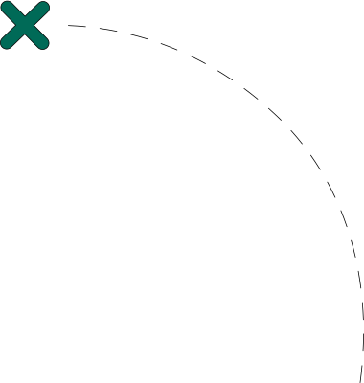
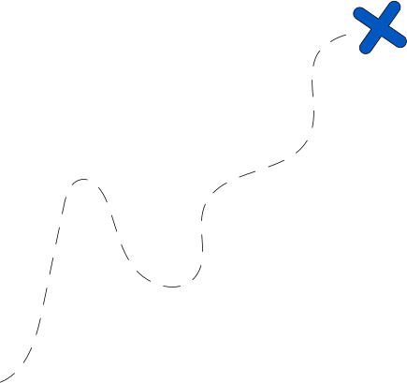
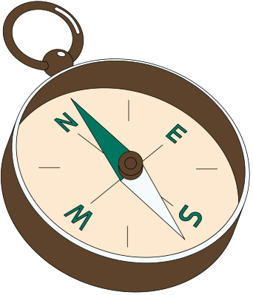

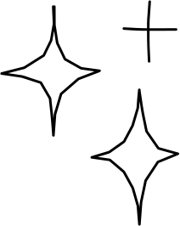
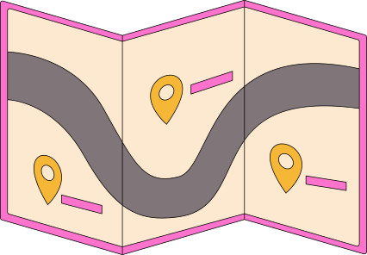
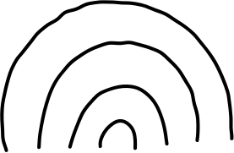

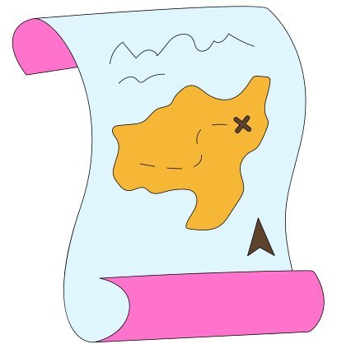

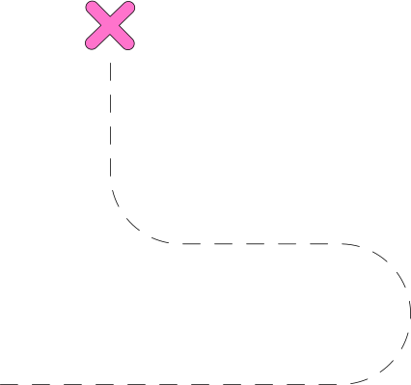
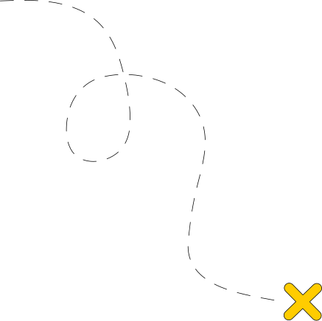
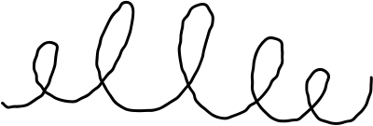
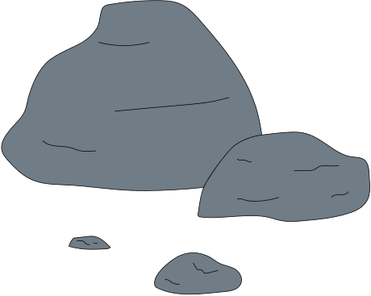
Глобус — модель Землі
6 клас
Литвин-Матійчук
Інга леонідівна

Slide 2
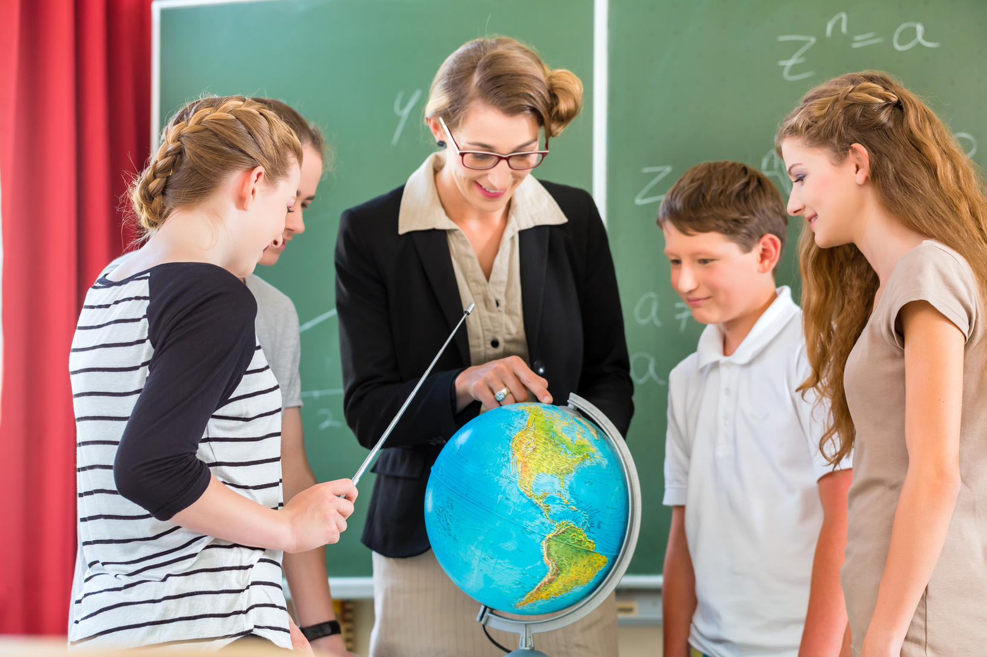
Правила роботи на уроці
1.Мати гарний настрій.
2.Бути чемним та поважати один одного.
3.Вміти вислухати відповідь свого однокласника.
4.Працювати уважно.
5.Допомагати один одному.
6.Дарувати позитивний настрій.

Slide 3

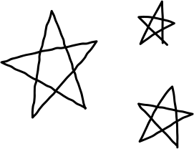
Очікувані результати
План уроку
  використовує глобус як джерело інформації
  здійснює пошук інформації географічного змісту на глобусі - що і як позначено на глобусі
  визначае напрямки на глобусі
  Історія глобуса
  Види глобусів
  Градусна сітка землі
  Визначення напрямів на глобусі

Slide 4
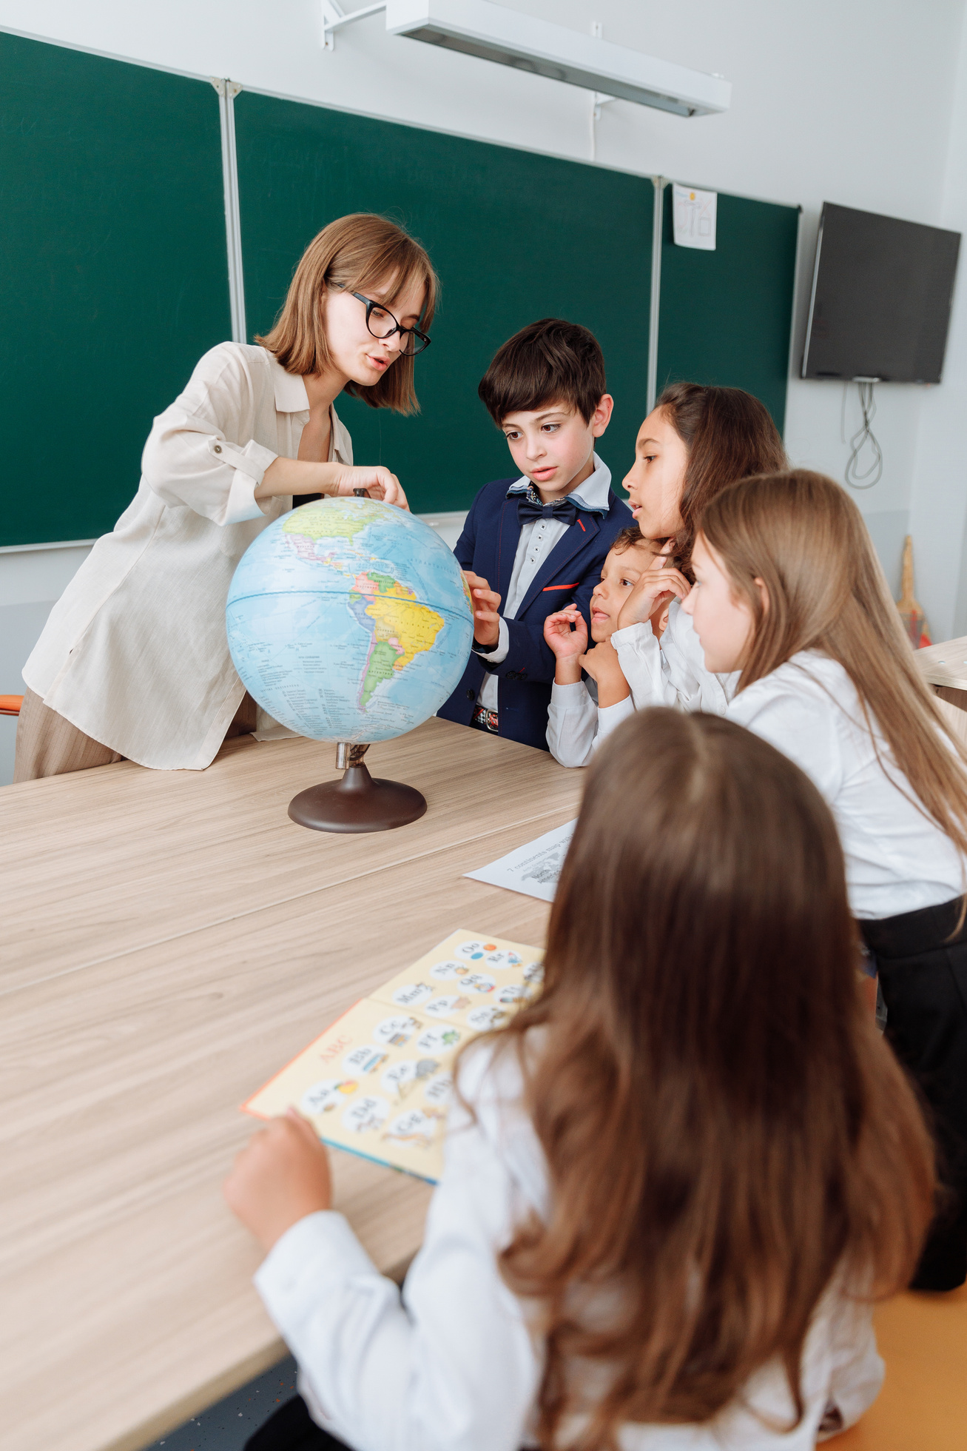

Маю думку
Чому глобус набагато молодше ніж карта, план?
Чи може існувати глобус України?

Slide 5


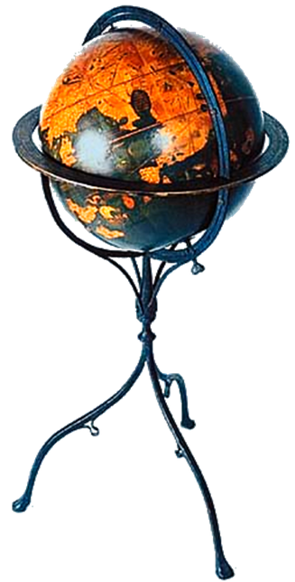
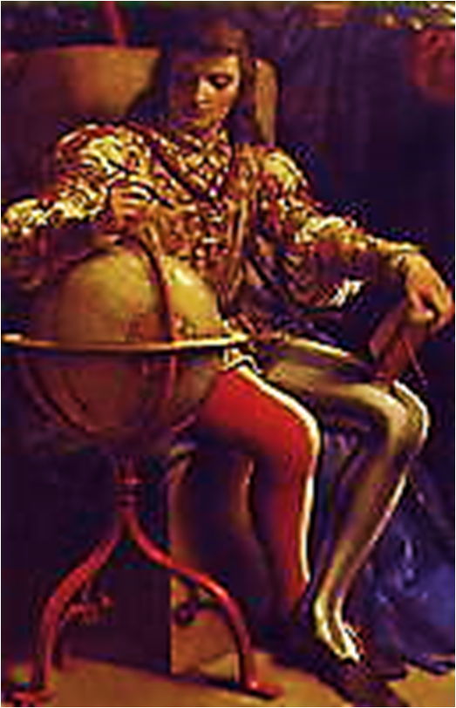
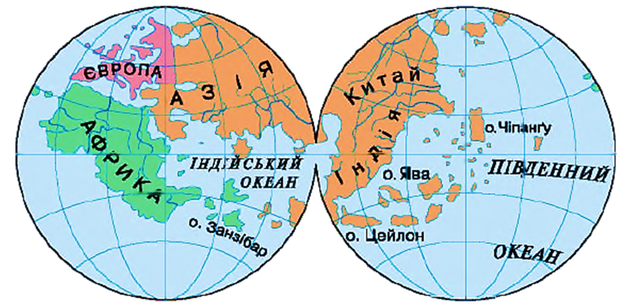

Глобус Мартіна Бегайма
«Земне яблуко»
— традиційна назва глобуса, створеного Мартіном Бегаймом в Нюрнберзі
https://www.youtube.com/watch?v=zqXNaAxXd20
Світ, зображений на глобусі Мартіна Бегайма

Slide 6
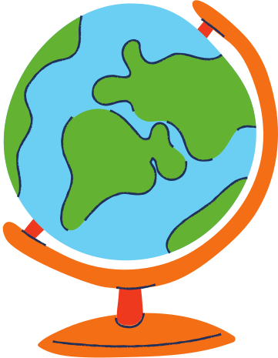
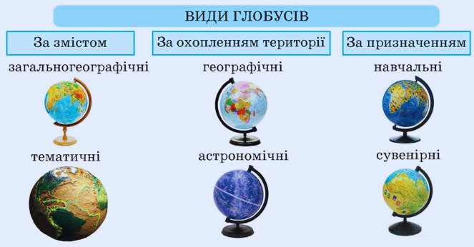
Види глобусів

Slide 7
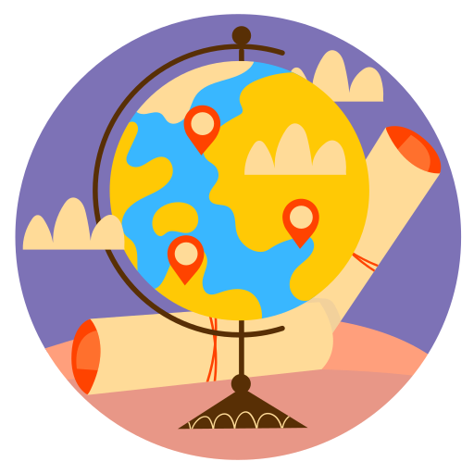
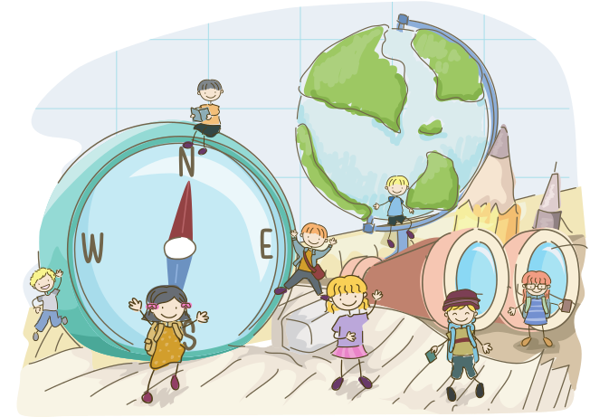
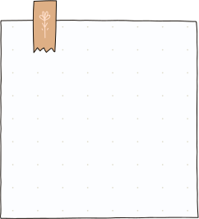
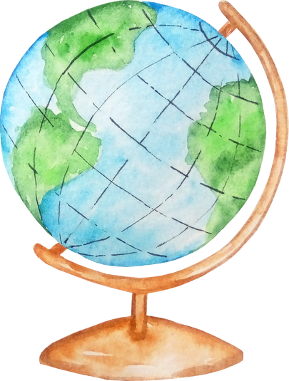
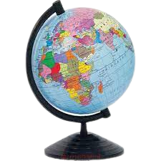

Види глобусів
На загальногеографічних глобусах нанесені певними умовними знаками обриси суходолу, океанів, морів, річок та ін. Низовини на них позначають зеленим кольором, височини — жовтим, гори — коричневим. Форми суходолу і глибини океанів можна пізнати користуючись шкалою висот і глибин, яка розміщена на поверхні глобуса.
Серед тематичних глобусів найпоширенішим є політичний. Він розповідає нам про країни світу, їхні кордони, столиці тощо. Зустрічаються глобуси рослинного покриву та тваринного світу, а також глобус «Будова Землі», який демонструє внутрішню будову нашої планети.
https://www.google.com.ua/intl/ru/earth

Slide 8
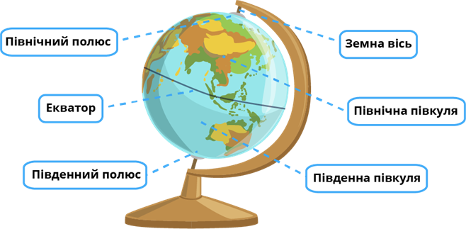
Градусна сітка Землі
На глобусі видно, що вісь має нахил. Точки, де земна вісь проходить через земну кулю, називають полюсами. Верхня точка - це Північний полюс, а нижня - Південний полюс. Рівно посередині між полюсами земну кулю перетинає ще одна уявна лінія - екватор.
Екватор поділяє нашу планету на дві рівні півкулі: Північну (з Північним полюсом) і Південну - з Південним полюсом.

Slide 9
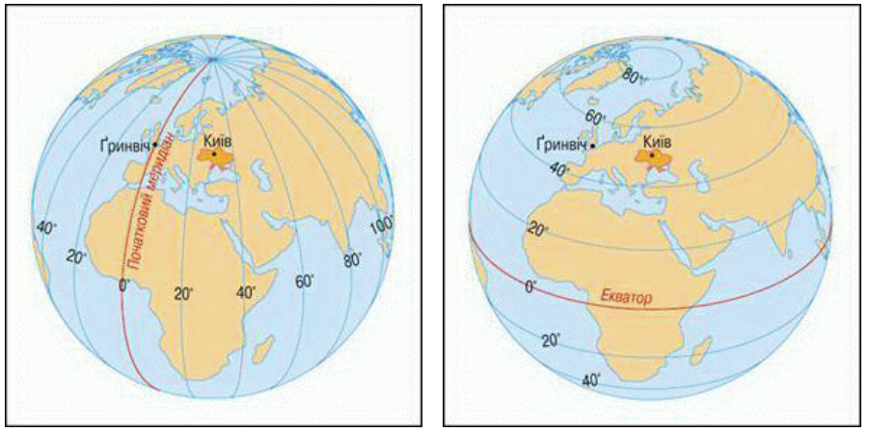
Градусна сітка Землі
Лінії на глобусі, що проходять через Північний та Південний полюси, називають меридіанами. Усі меридіани мають однакову довжину і форму півкола. Нульовий меридіан обраний довільно - Гринвіцький меридіан, що проходить неподалік Лондона.
Лінії, проведені паралельно екватору, - паралелі.

Slide 10
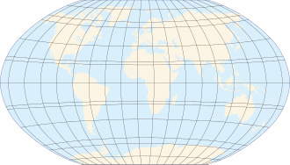
Градусна сітка Землі
Градусна сітка (лат. crāticula - «решітка», також координатна сітка ) – система меридіанів та паралелей на географічних картах, яка служить для відліку географічних координат.

Slide 11
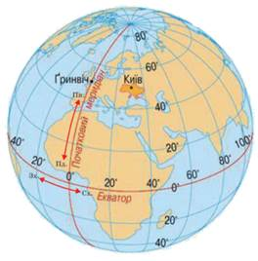
Визначення напрямів на глобусі
Початковий меридіан умовно ділить нашу планету на дві півкулі: на схід від нульового меридіана до 180-го — Східна півкуля, на захід — Західна півкуля.
Екватор умовно ділить нашу планету на Північну і Південну півкулі.

Slide 12

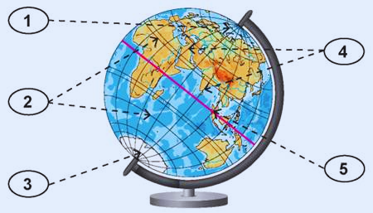

ПОПРАЦЮЄМО

Slide 13



ПОПРАЦЮЄМО
Моделюємо глобус з градусною сіткою

Slide 14
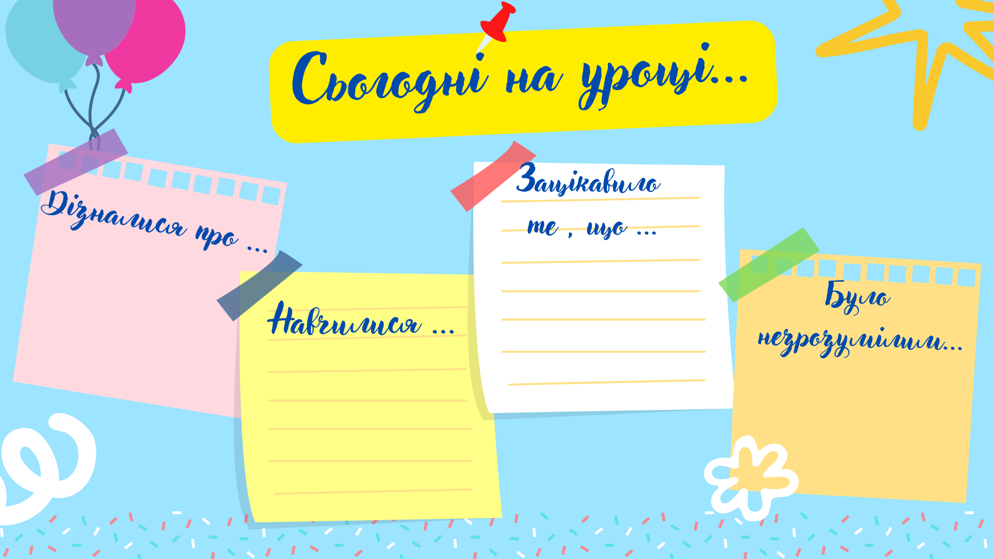
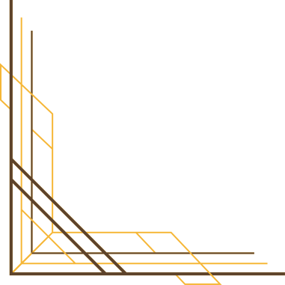

Slide 15
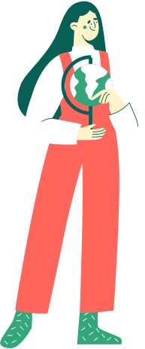
КОРОТКО ПРО ГОЛОВНЕ
  Глобус — одна з найкращих моделей нашої планети.
  Найдавніші глобуси свідчать про те, що люди йшли правильним шляхом пізнання Землі.
  Існує багато різновидів глобусів, найбільш поширений загальногеографічний і політичний.
  Усі лінії на глобусі утворюють градусну сітку — систему умовних ліній меридіанів та паралелей, що перетинаються між собою, а також дозволяють орієнтуватися у просторі.
  Інтерактивні глобуси — сучасні досягнення науки і техніки, які дозволяють помістити земну кулю в наші гаджети.

Slide 16
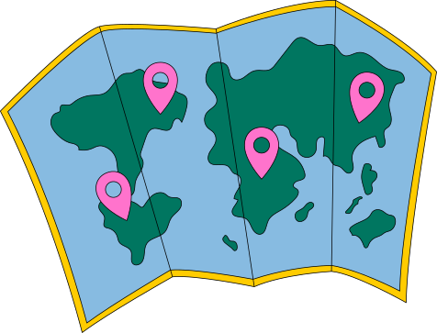





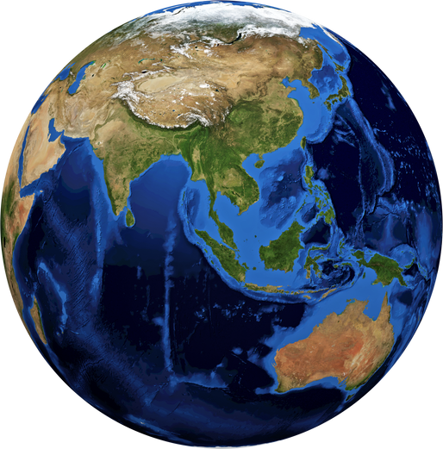
Самооцінювання
  використовую глобус як джерело інформації
  здійснюю пошук інформації географічного змісту на глобусі - що і як позначено на глобусі
  визначаю напрямки на глобусі

Slide 17
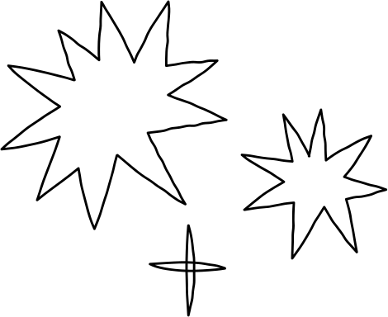
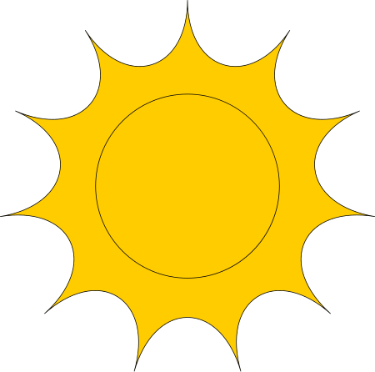
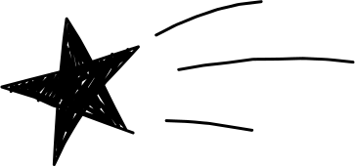
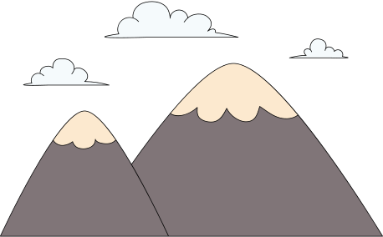

Домашнє завдання
  Опрацювати матеріал уроку
  Ви вирішили у навколосвітню подорож по паралелі, на якій розташований ваш населений пункт. Визначте цю паралель.
Подорож почнеться у західному напрямку. Запиши, в яких країнах ти побуваєшь.

